Slide 1
歯の健康について

Slide 2
歯と口の健康週間(6月4日-10日)
8020（ハチ・マル・ニ・マル）運動
「80歳になっても自分の歯を20本以上保つ」という 運動
20本以上の歯があれば、硬い食品でもほぼ満足に食べられます
生涯にわたり、自分の歯で物をかむことを意味する

Slide 3
歯
歯は上下左右で親知らずを含めると、8本ずつ計32本。
それぞれ役割があります。
かみ合わせの調整をする
主に食べ物をかみ切る
上唇
口蓋帆
中切歯
口蓋垂
側切歯
犬歯
前歯
口蓋扁桃
唇交連
臼歯
舌
舌小帯
穀物などを すり潰す
歯
口唇
親知らず

Slide 4
年齢と歯の数
年齢 | 歯を失っている人 | 平均喪失歯数
20～24歳 | 5.9％ | 2.0本
25～34歳 | 15.0％ | 2.5本
35～44歳 | 23.6％ | 2.6本
45～54歳 | 40.0％ | 3.5本
55～64歳 | 63.7％ | 4.7本
65～74歳 | 81.5％ | 7.4本
75歳～ | 93.9％ | 15本

Slide 5
歯を失う主な原因（％）
参考文献：公益財団法人8020推進財団「第2回 永久歯の抜歯原因調査 報告書」

Slide 6
歯周病について
不十分な歯磨きにより磨き残した食べ物に含まれる糖分をエサに増殖した
細菌の塊＝プラーク がたまる
歯周病の発生機序
プラークに含まれる細菌が毒素を生産
毒素により歯肉に炎症が生じる(歯肉炎)
細菌の塊
（プラーク）
炎症が進行すると歯周ポケット ができる
歯周ポケット内に侵入した細菌が 歯槽骨
などの歯周組織を溶かす
歯周病
参考文献：厚生労働省 歯周病とは https://kennet.mhlw.go.jp/information/information/teeth/h-03-001

Slide 7
虫歯の発生
不十分な歯磨きによる食べ物の磨き残し
磨き残した食べ物の糖分を
エサに細菌が増殖し
細菌の塊＝プラーク
が歯の表面に付着
プラークに含まれる細菌が
糖分を分解して酸を生成
磨き残し
プラークの形成
酸により歯が溶けていく
虫歯

Slide 8
歯磨きの回数と病気

Slide 9
歯を磨かないと・・・
期間 | 症状
1～3日 | 軽い口臭が発生し、歯の表面に食べかすが残りやすくなる。
1週間 | 歯垢が形成され、歯茎に軽い腫れや出血が見られる。
1ヶ月 | 歯周病が進行し、歯茎が赤く腫れ、口臭が強くなる。
数ヶ月後 | 歯周病が悪化し、歯が動く、痛みが出るなどの症状が現れる。

Slide 10
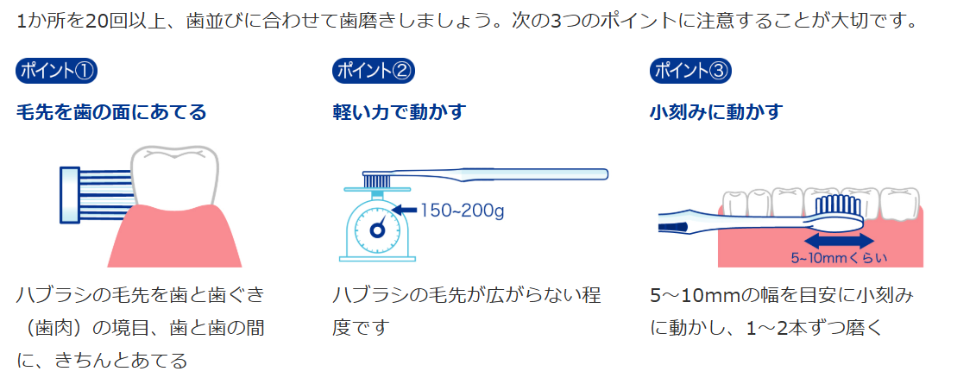
歯の磨き方が大切です
歯周病も虫歯も歯に残った食べ物が原因
参考文献：日本歯科医師会 歯の学校 https://www.jda.or.jp/hanogakko/vol72/iroha.html
ライオン（株）

Slide 11
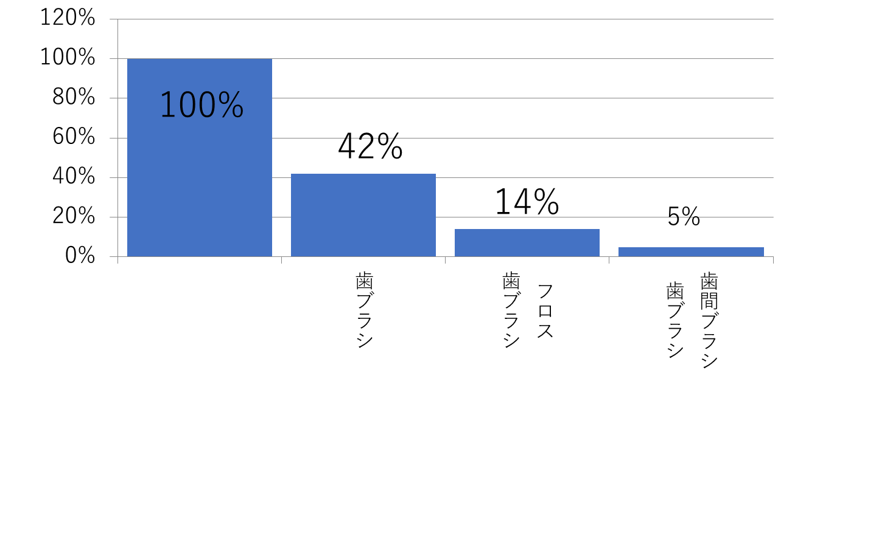
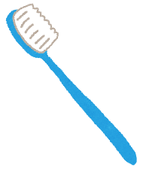
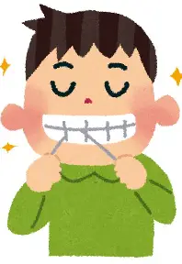
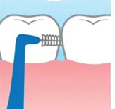
磨き残し
口の中の食べ物
のカス

Slide 12
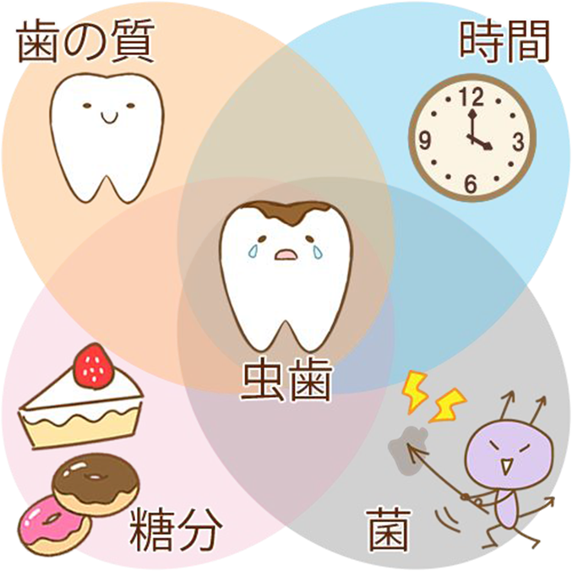
永久歯の喪失理由の多くは歯周病とむし歯が占めています
歯周病やむし歯は歯の質・細菌・食物の三要素が望ましくない状態の時に発生します
口腔ケアの方法や生活習慣を見直してみましょう
間食が増えるとばい菌の餌になる食べ物のカスが口の中にある時間が増えます
だらだらと食べ続けないこと
砂糖の摂取量など 間食が増えると歯の表面が酸性になる機会が増える
虫歯の主な原因 ミュータンス菌（虫歯菌）が増えると虫歯になりやすい

